Slide 1
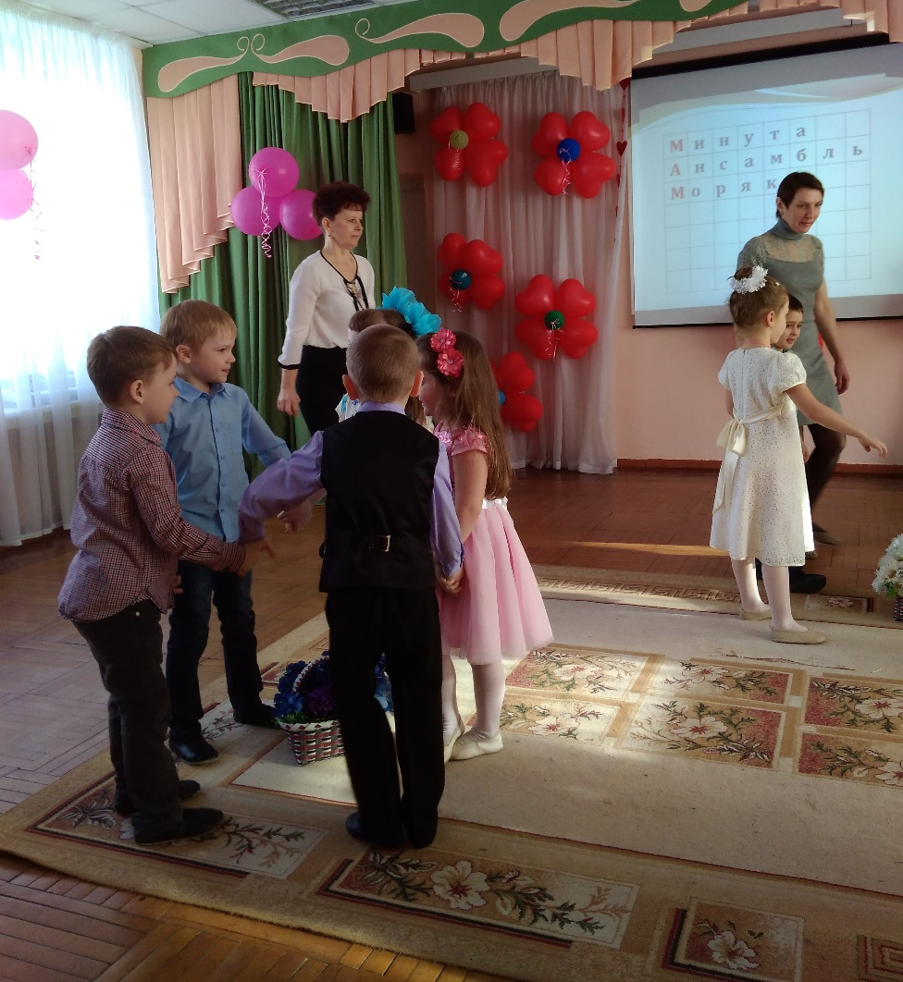
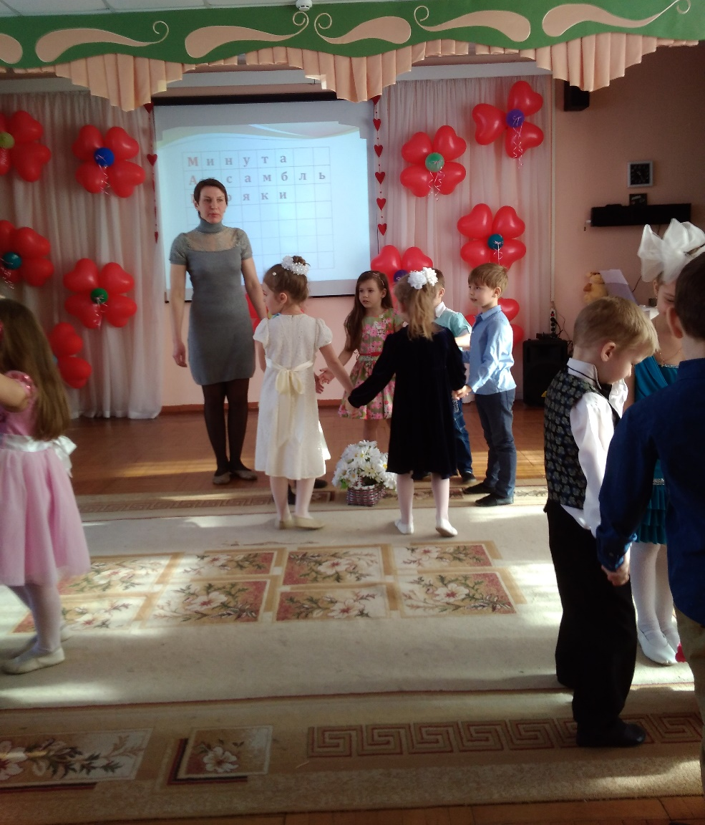
8 марта.
Веселые игры и конкурсы

Slide 2
Наши мамочки тоже участвуют в играх

Slide 3
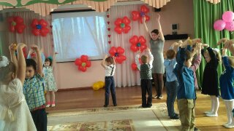
Веселый танец «Капельки»

Slide 4
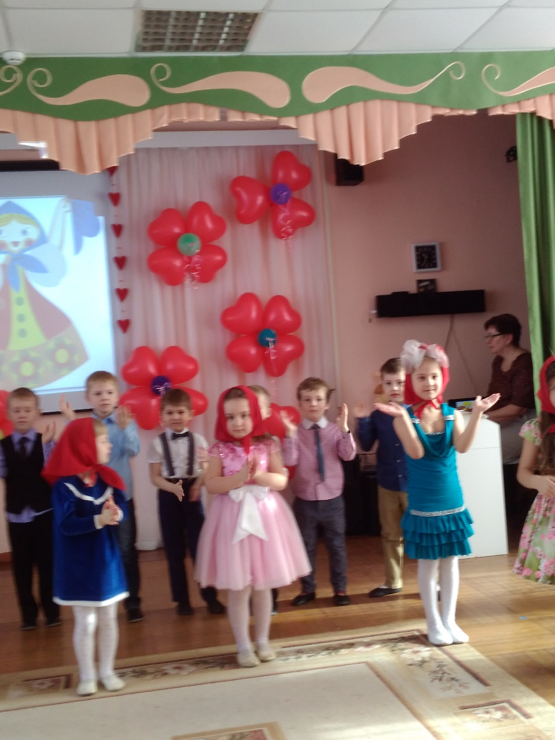
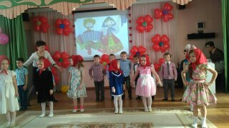
Стихи мамам и бабушкам
Частушки

